Slide 1
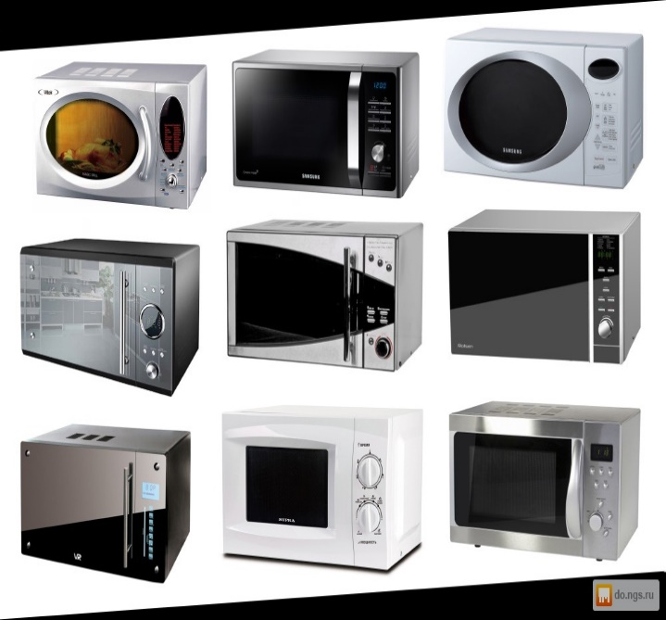
O’ta yuqori chastotali mikroto’lqinli pechlarning umumiy ko’rinishi

Slide 2
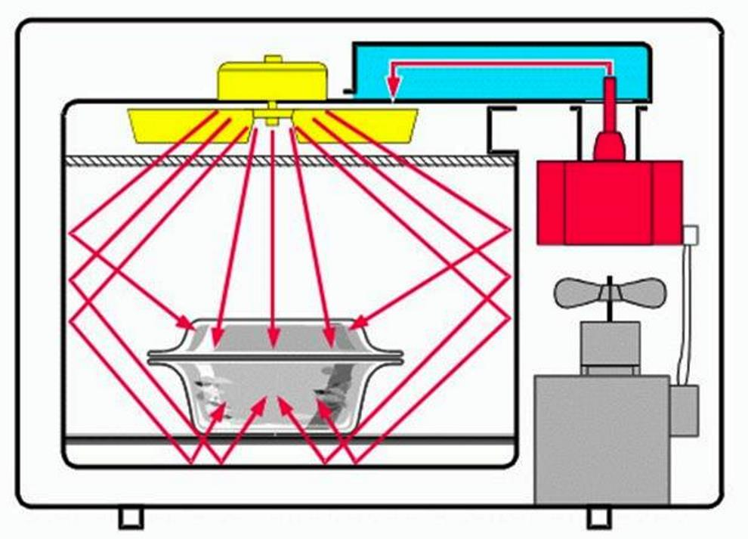
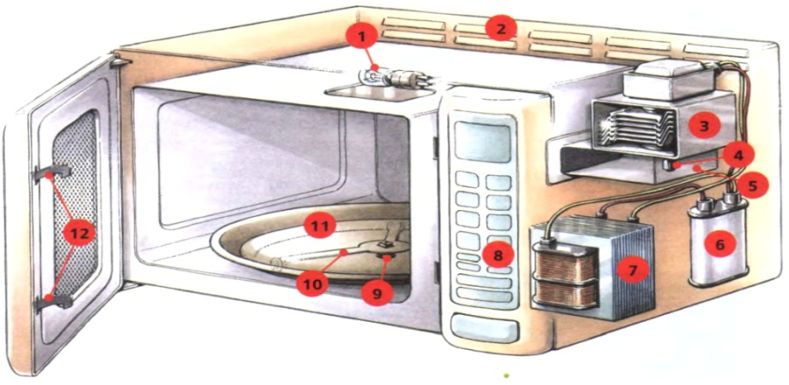
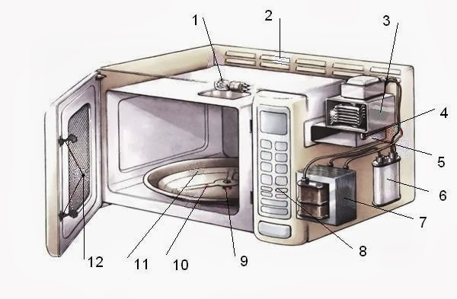
O’ta yuqori chastotali mikroto’lqinli pechlarning ichki qismining umumiy ko’rinishi

Slide 3
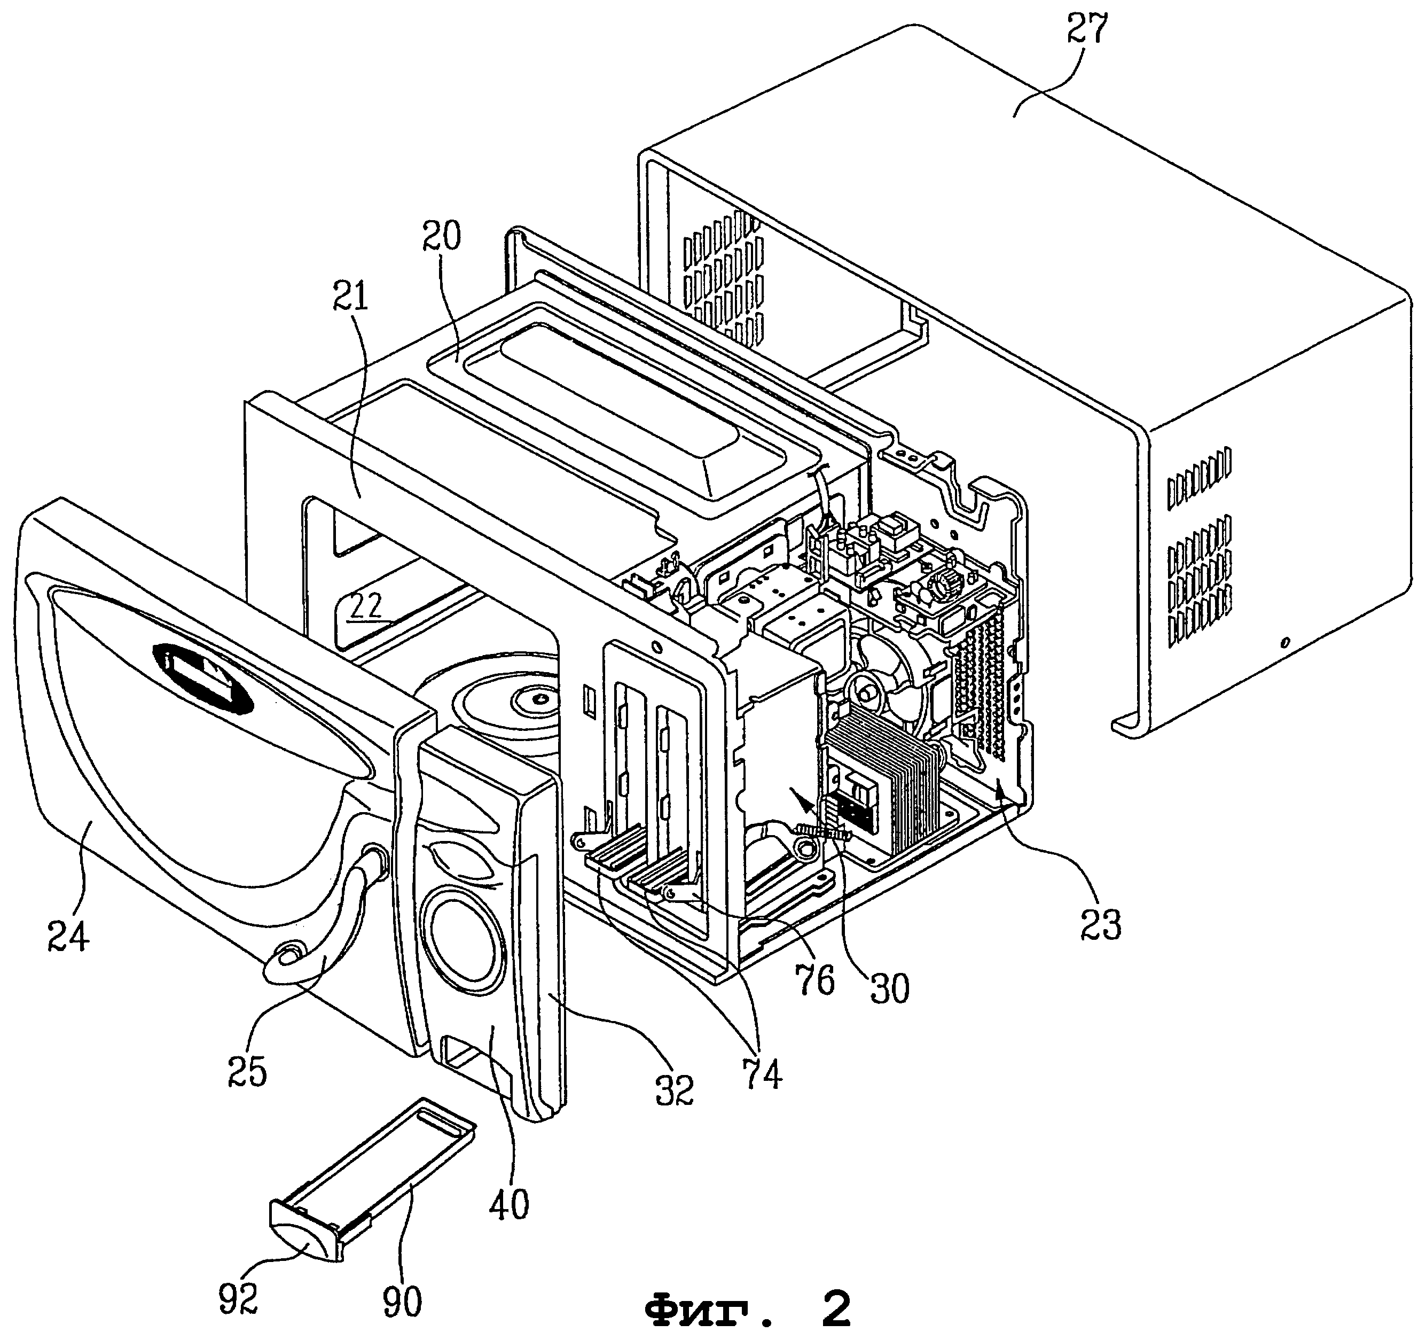
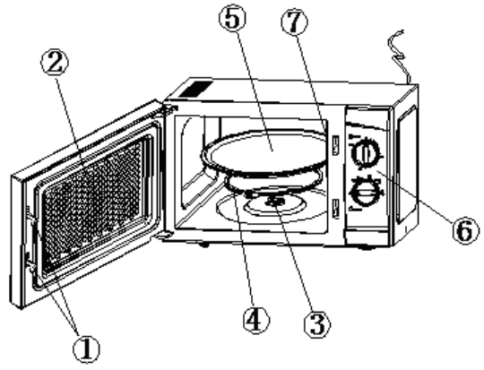
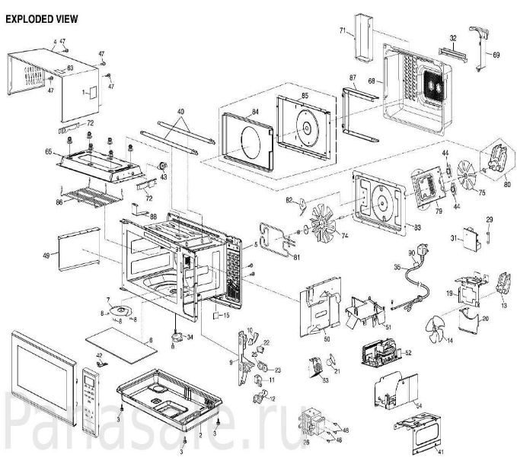
O’ta yuqori chastotali mikroto’lqinli pechlarning qismlarga ajratilgan holatdagi umumiy ko’rinishi

Slide 4
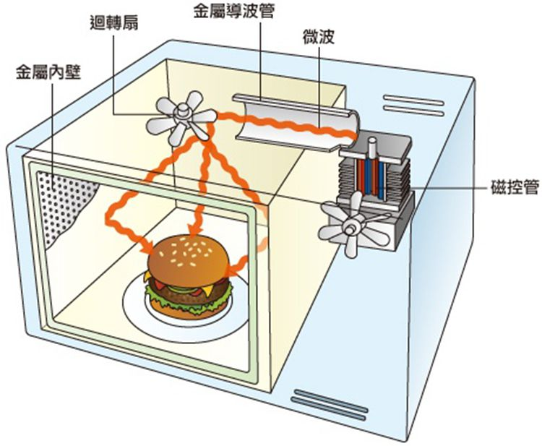

Slide 5
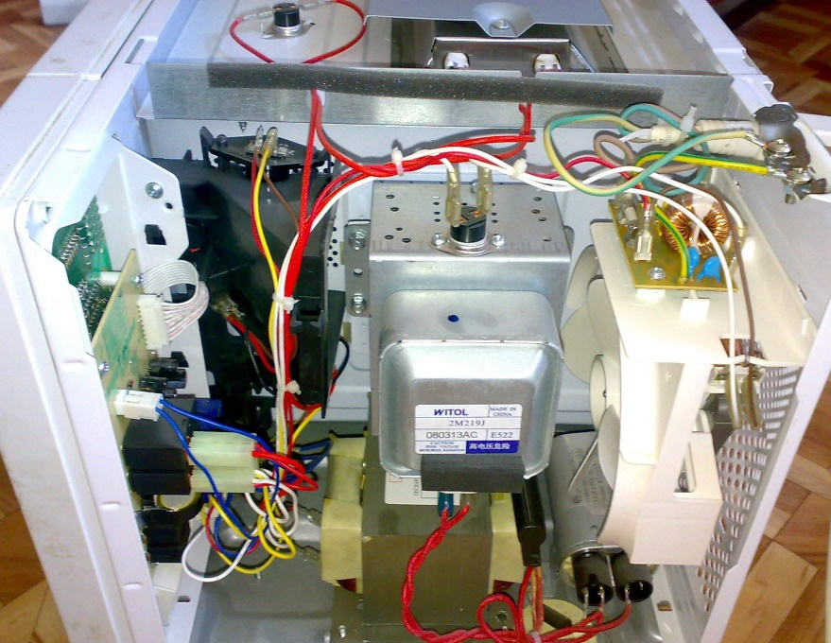
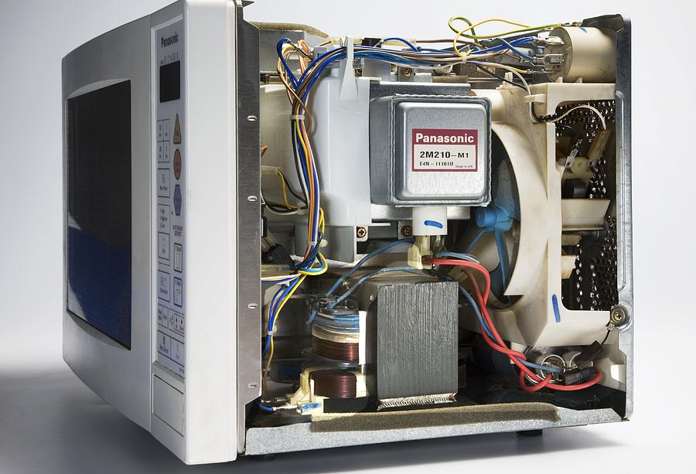
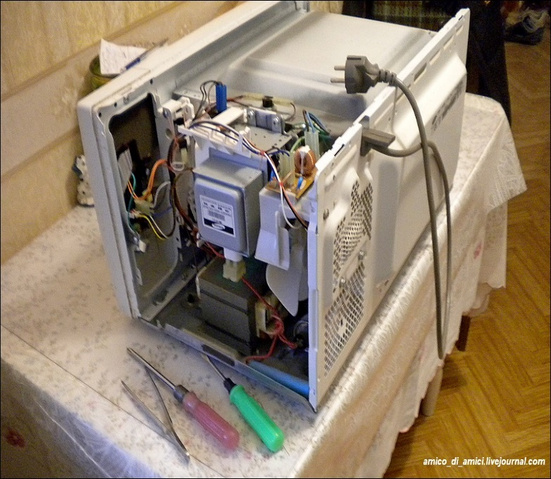
O’ta yuqori chastotali mikroto’lqinli pechlarning ichki qismlarning umumiy ko’rinishi

Slide 6
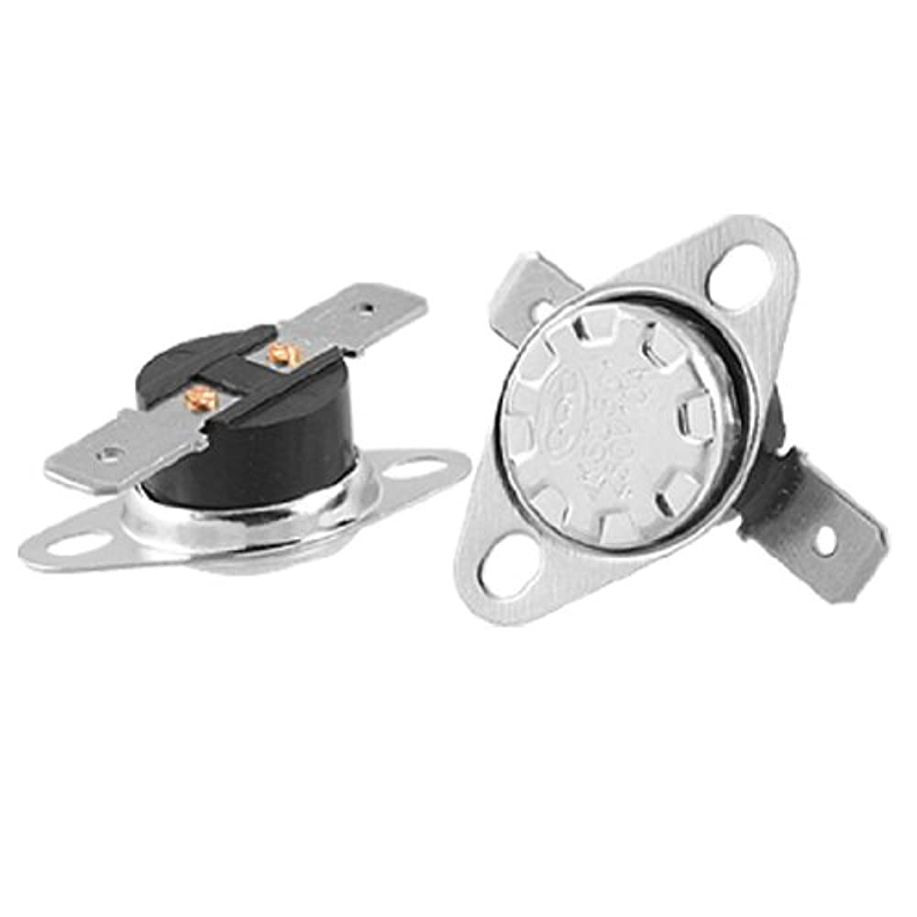
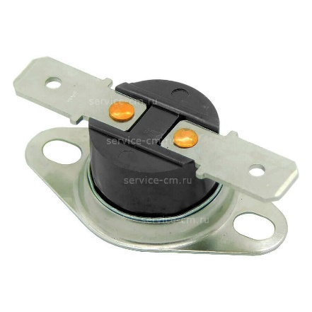
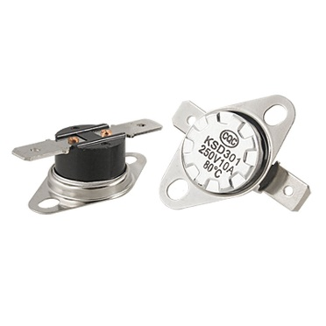
Termostatning umumiy ko’rinishi

Slide 7
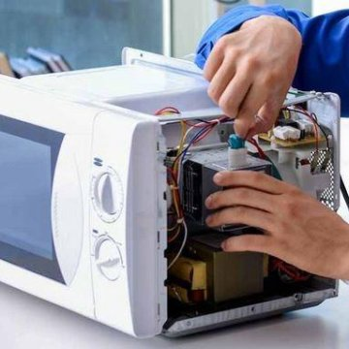
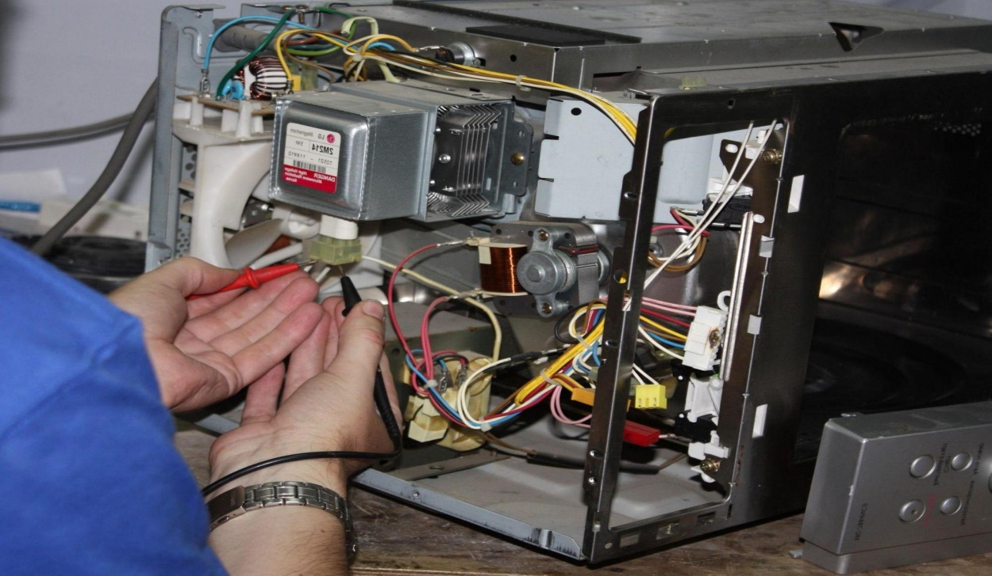

Slide 9
